Slide 1
CEPC muon探测器模拟

Slide 2
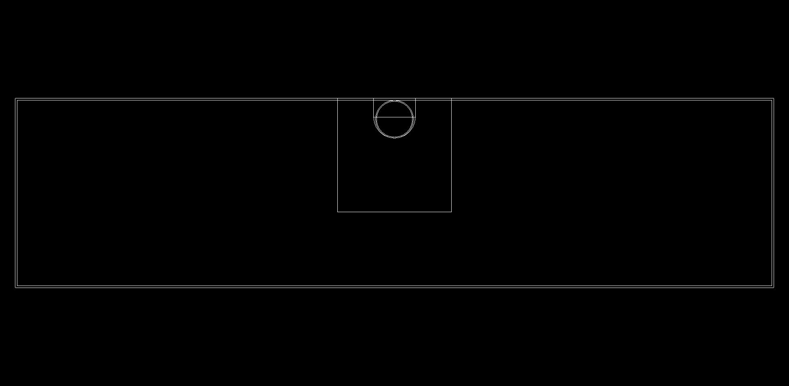
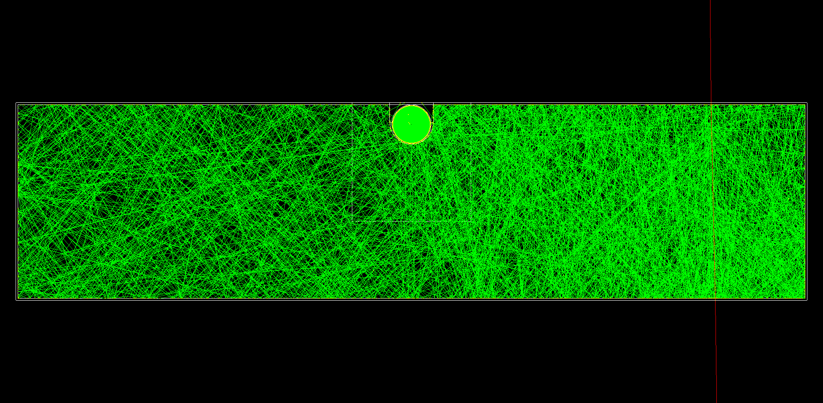
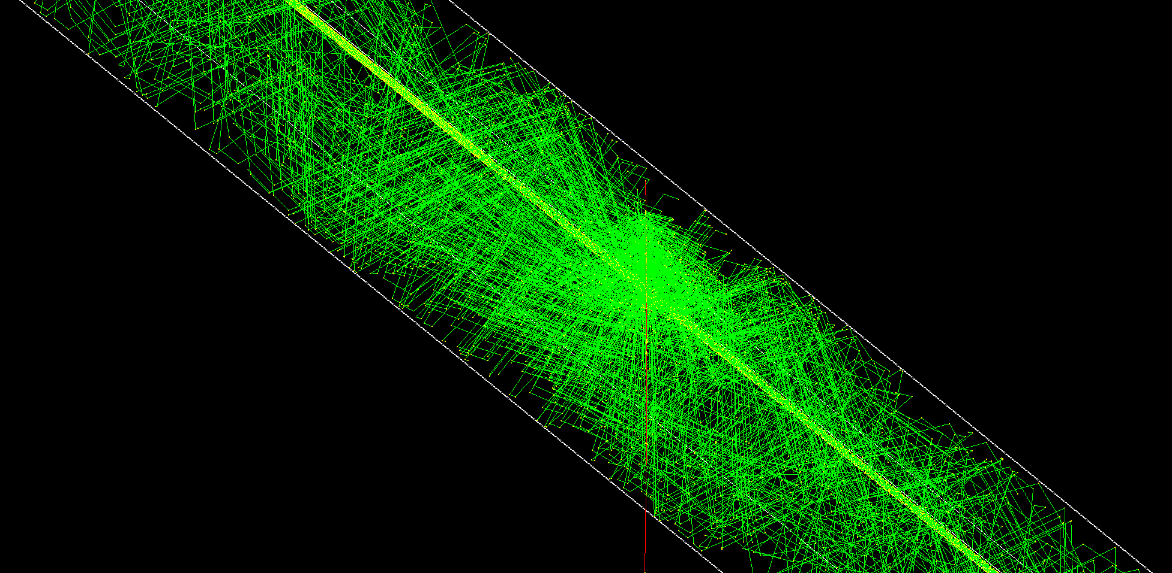
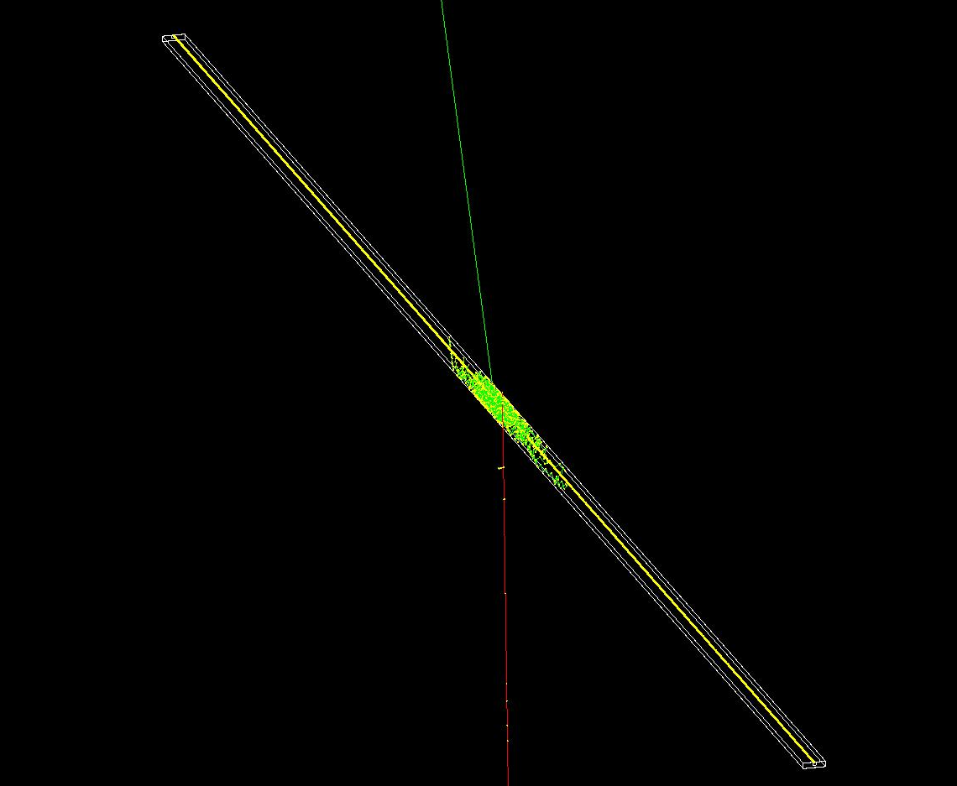
单条闪烁体模拟
目前对于单条闪烁体的模拟情况是：
4cm×1cm×4m的闪烁体条（内表面反射损失10%光子）挖出一个略宽于光纤的凹槽（半圆凹槽的部分半径为1.1mm，凹槽最大深度为2.1mm）
内部放入外径（直径）2mm的光纤（参数参照Kurary Y11(200)的官网介绍设定）
光纤两端放置SiPM（仅收集光子数据，未做电子学模拟）

Slide 3
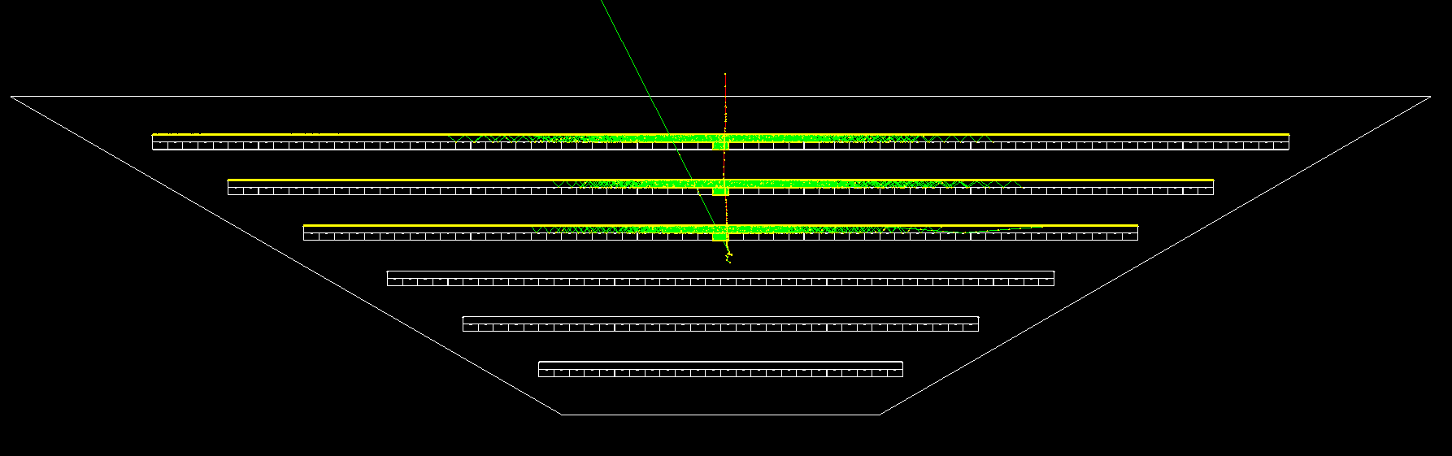
总体结构（桶部）
横纵结构的超层共六层，每个超层由0.5mm厚的Al层包裹，同时在Al层外留出0.5mm厚的空气层
其余位置填充厄铁
按照螺旋式的结构摆放
未展示的轴向为两层4m厚
（图示输入mu-的能量为500MeV）

Slide 4
Layer | Stripe | Length
1 | 30 | 4m
3 | 40 | 4m
5 | 55 | 4m
7 | 70 | 4m
9 | 80 | 4m
11 | 95 | 4m
闪烁体数据统计
经过微调后，每层的层数与闪烁体条数的对应关系如图（双数层条数受闪烁体长度影响，可能会有后续调整）
其中，单数层为顺方向的4m闪烁体，双数层为垂直方向的闪烁体，长度与同超层的顺方向闪烁体数量有关
共计370×12×2=8880条标准的4m闪烁体作为超层的其中一层，以及600×12×2=14400条长度不定的闪烁体作为超层的另一层
共计8880×4m+100×12×2×(1.2m+1.6m+2.2m+2.8m+3.2m+3.8m)=71040m
Layer | Stripe | Length
2 | 100 | 1.2m
4 | 100 | 1.6m
6 | 100 | 2.2m
8 | 100 | 2.8m
10 | 100 | 3.2m
12 | 100 | 3.8m

Slide 5
To Do
1、目前没有查到一些需要的闪烁体材料相关的光学参数，可能需要后续沟通。
2、和高能所的老师沟通，将结构搭建在CEPCSW上。

